Slide 1














PHÒNG GIÁO DỤC VÀ ĐÀO TẠO QUẬN LONG BIÊN
TRƯỜNG MẦM NON HOA TRẠNG NGUYÊN
BÀI GIẢNG ĐIỆN TỬ
LĨNH VỰC PHÁT TRIỂN NHẬN THỨC
HOẠT ĐỘNG KHÁM PHÁ: TÌM HIỂU VỀ CÁC MÙA TRONG NĂM
Giáo viên: Dương Thị Thu Trang

Slide 2

* HOẠT ĐỘNG 1: GÂY HỨNG THÚ
Hát vận động:Cho tôi đi làm mưa với

Slide 3

* HỌAT ĐỘNG 2: TÌM HIỂU VỀ CÁC MÙA TRONG NĂM

Slide 4

Các con hãy cho cô biết có mấy mùa trong
một năm đó là những mùa nào ?

Slide 5
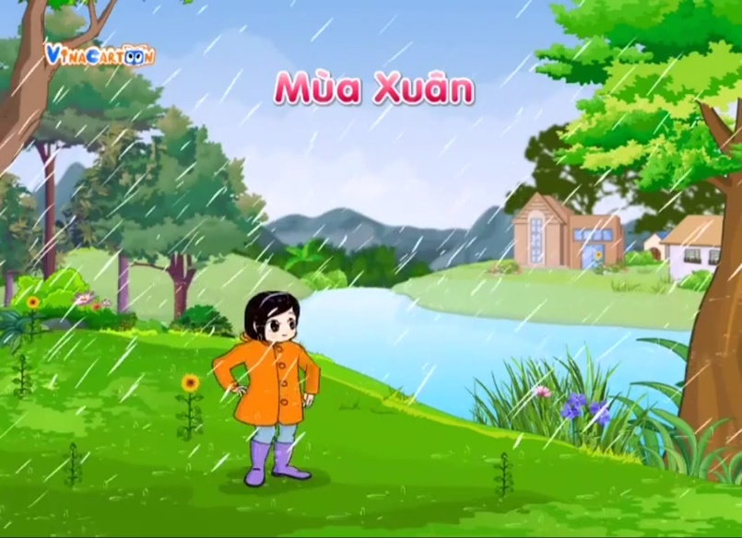
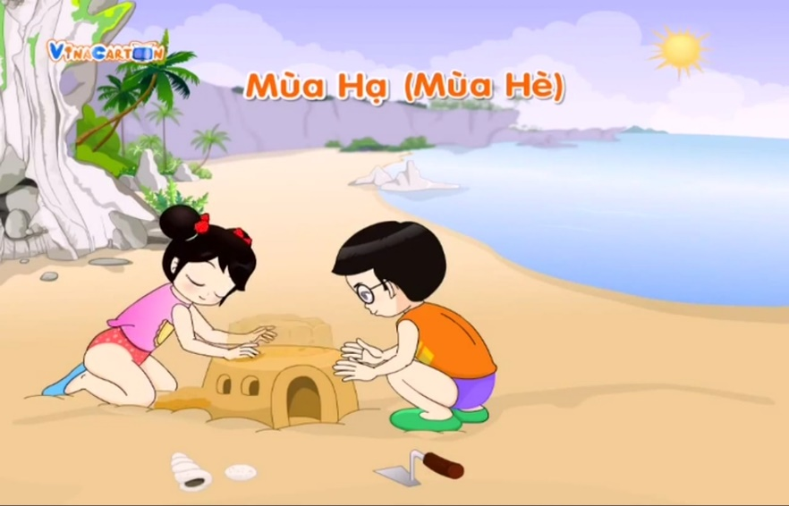

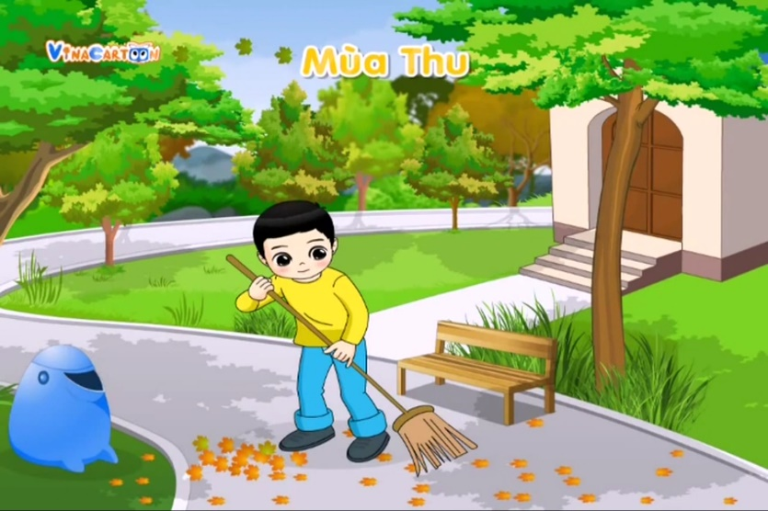
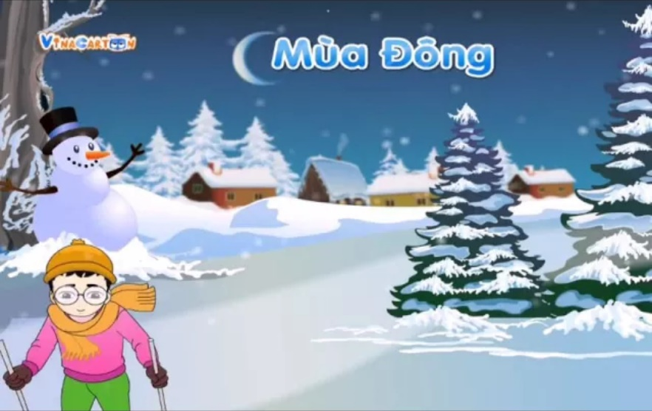
Các con có biết một năm
có những mùa
nào không ?

Slide 6
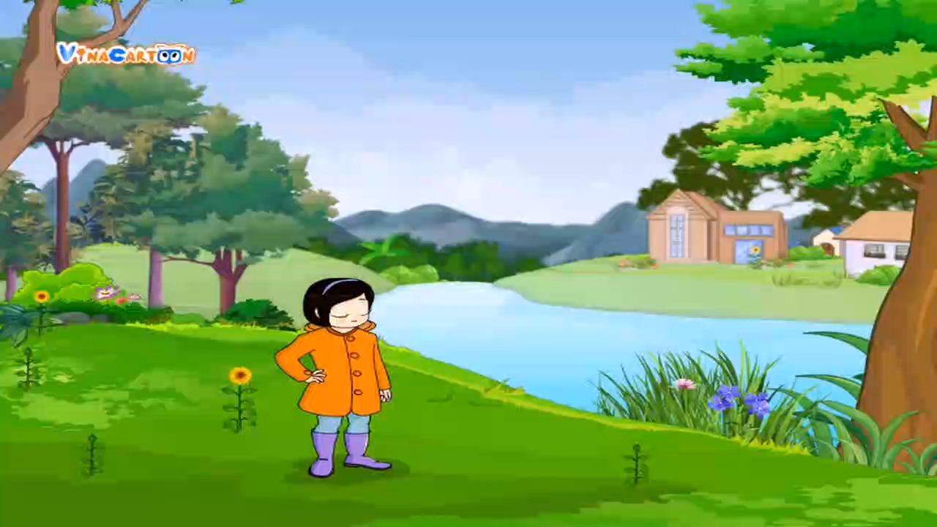

Slide 7
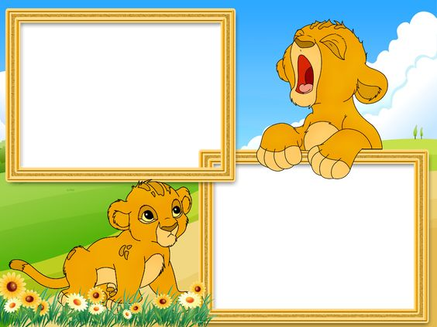
Các con có biết mùa xuân bắt đầu vào
tháng mấy và kết thúc vào
tháng mấy không ?
Mùa xuân bắt đầu vào đầu tháng 1 dương lịch
và kết thúc vào cuối tháng 3
dương lịch đấy các con ạ.

Slide 8
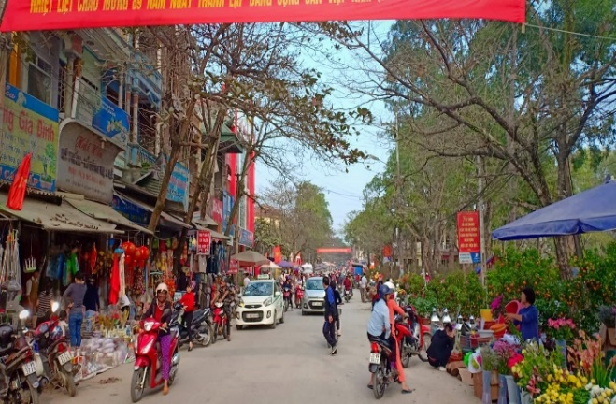
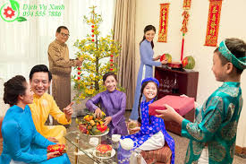
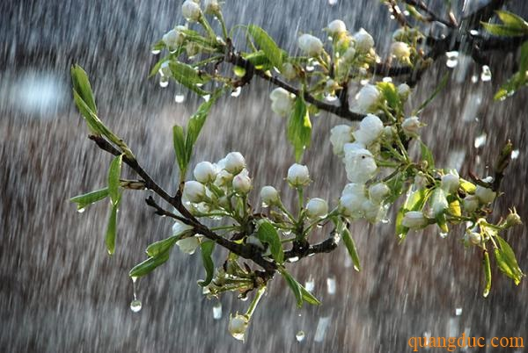
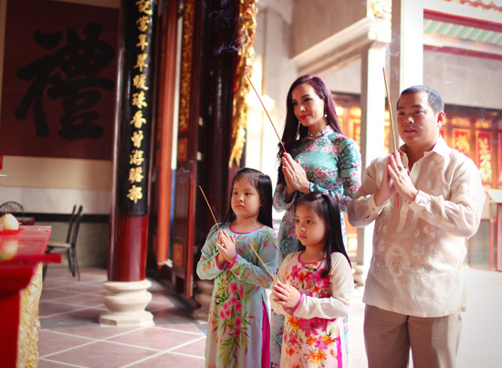
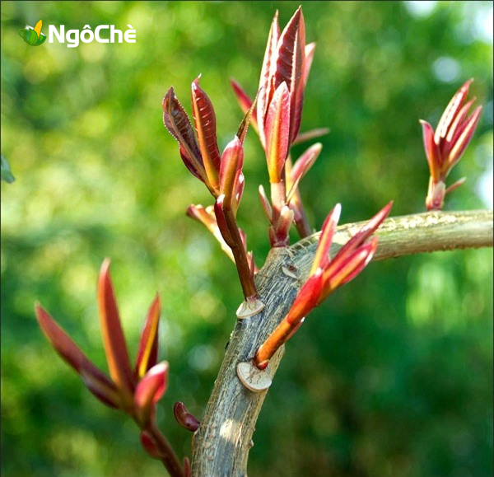
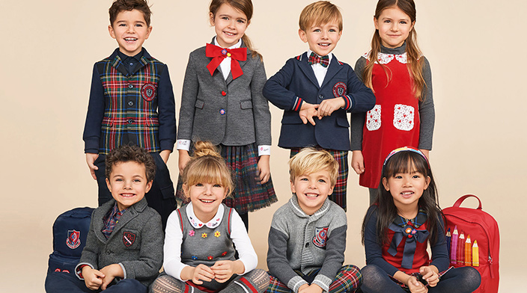
Mùa xuân

Slide 9
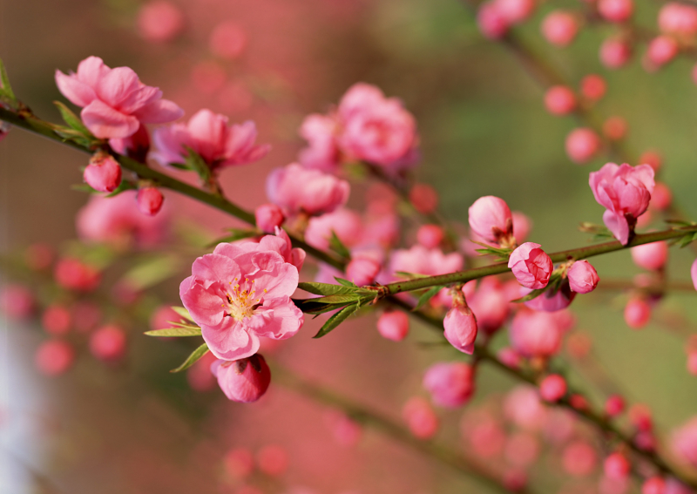
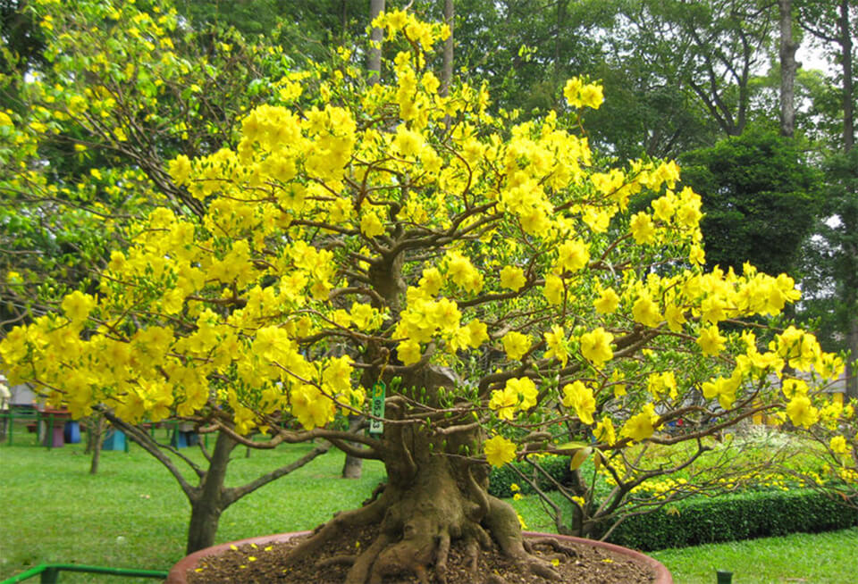
Hoa đào
Hoa mai

Slide 10


Slide 11

Mùa hè bắt đầu vào tháng
4 và kết thúc vào cuối tháng
6 dương đấy các con ạ.
Các con có biết mùa hạ hay còn gọi
là mùa hè bắt đầu vào tháng mấy và
kết thúc vào tháng mấy không ?

Slide 12
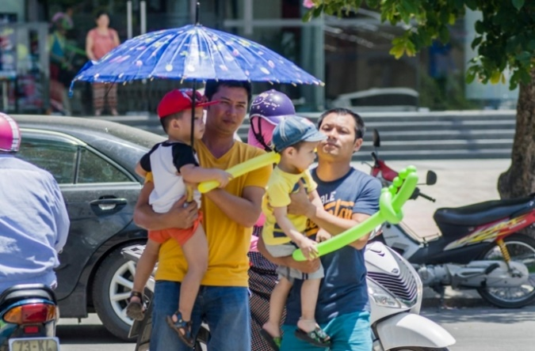
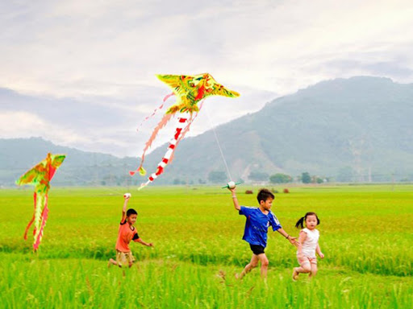

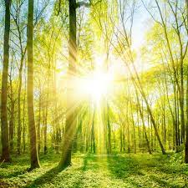
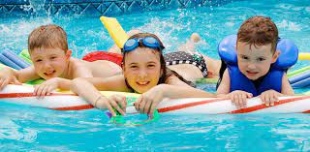
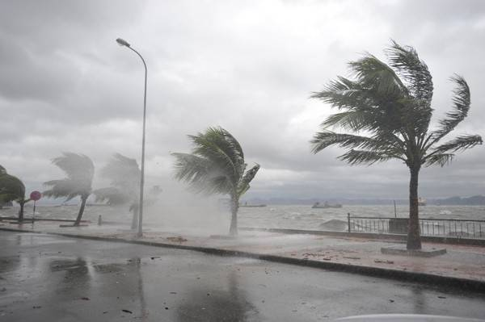
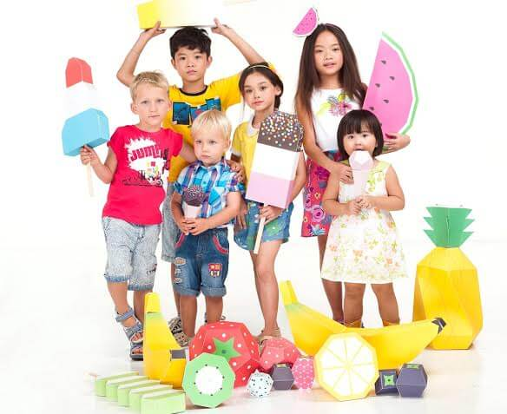
Mùa hè
( Mùa hạ)

Slide 13
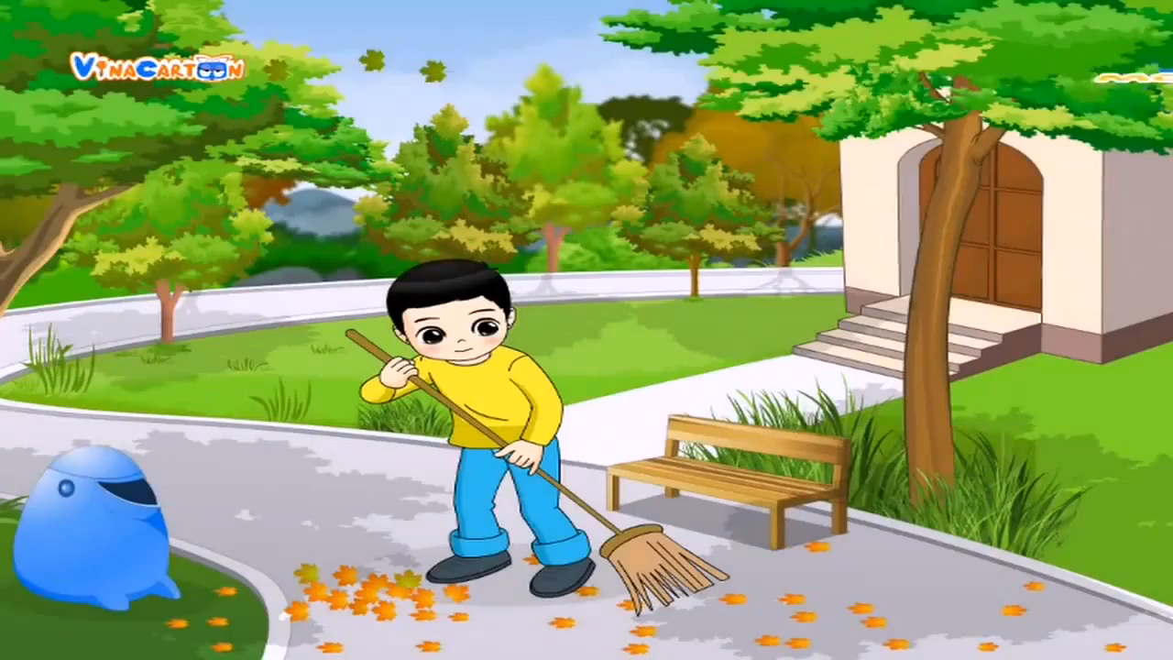

Slide 14

Các con có biết mùa thu
bắt đầu vào tháng mấy và
kết thúc vào tháng mấy không ?
Mùa thu bắt đầu vào tháng
7 và kết thúc vào cuối tháng
9 dương đấy các con ạ.

Slide 15

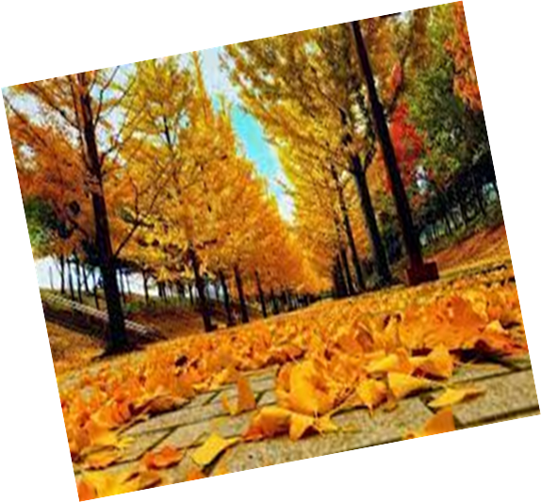
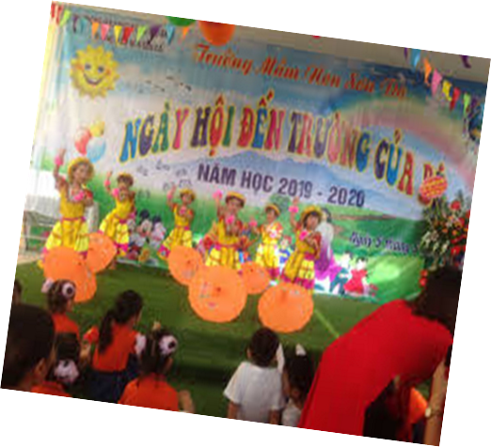




Slide 17
Các con có biết mùa đông
bắt đầu vào tháng mấy và
kết thúc vào tháng mấy không ?
Mùa đông bắt đầu vào tháng
10 và kết thúc vào cuối tháng
12 dương đấy các con ạ.

Slide 18
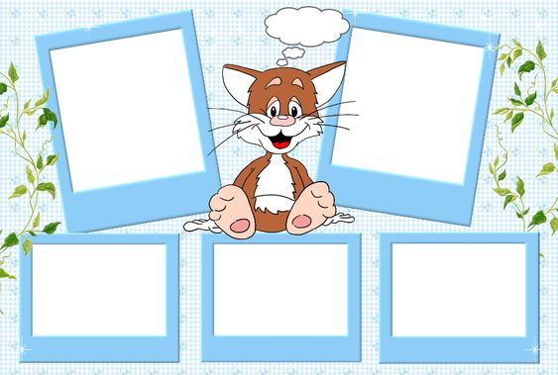
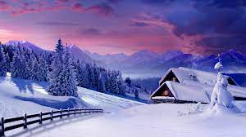
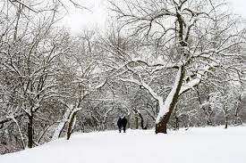
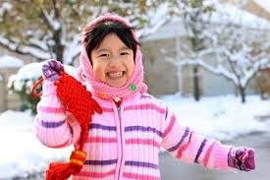
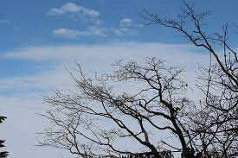
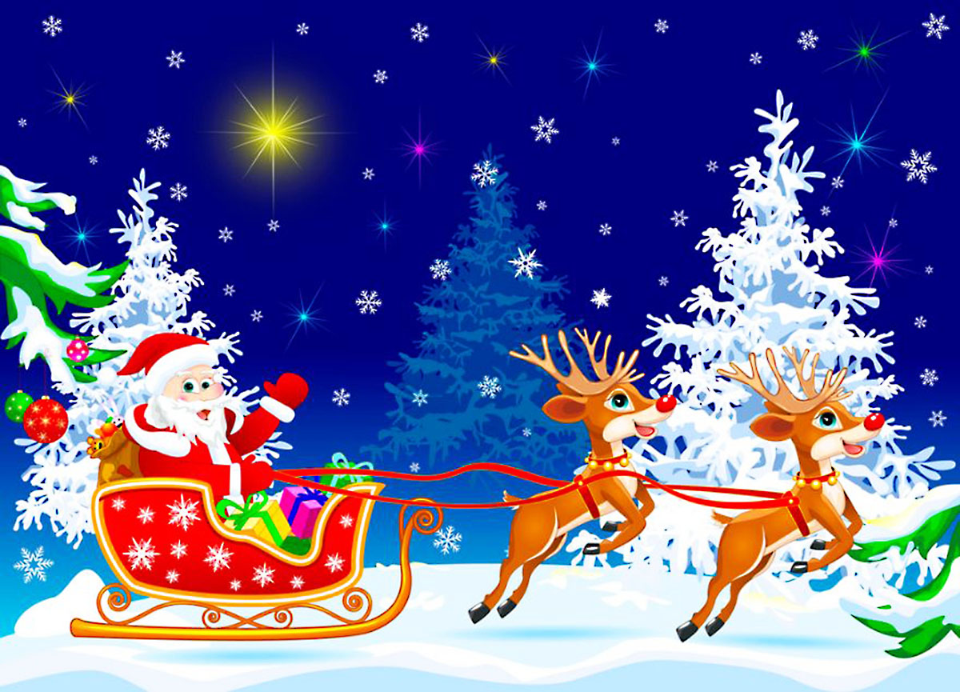

Slide 19




Sơ đồ các mùa trong năm

Slide 20
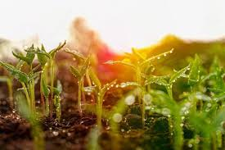
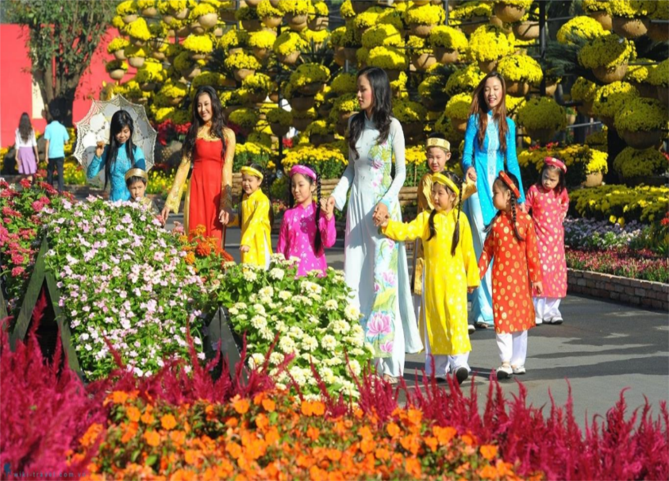

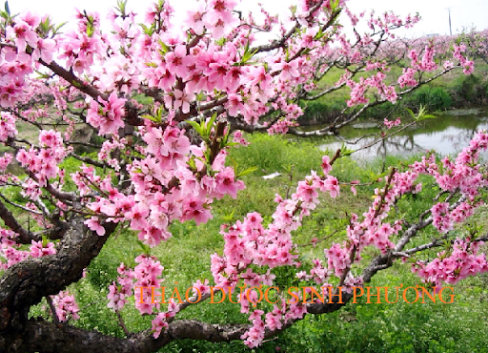

Slide 21
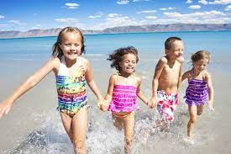
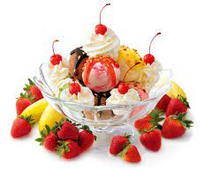
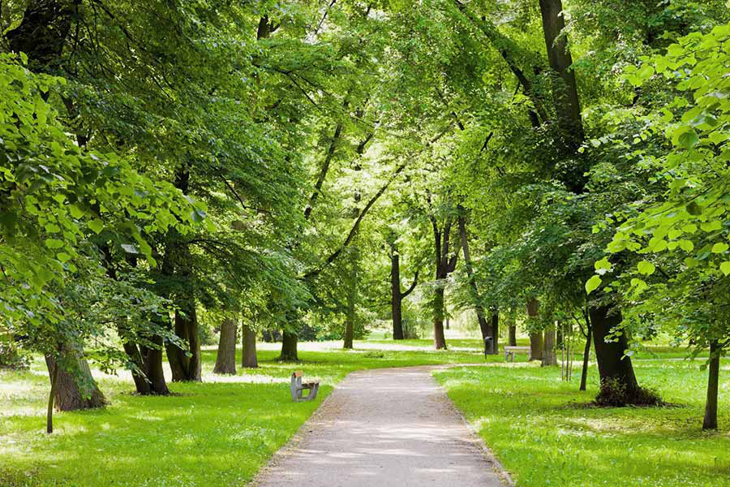

Slide 22
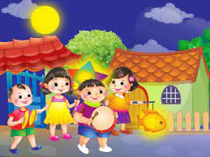
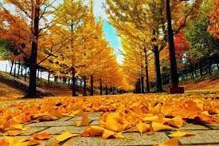
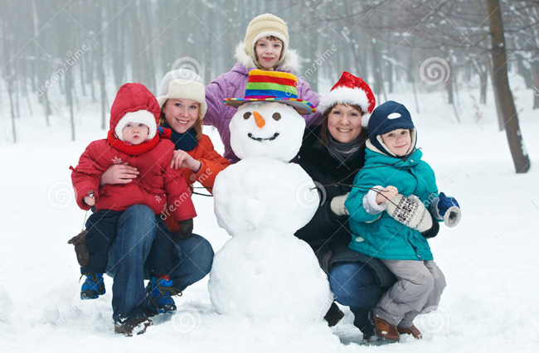

Slide 23
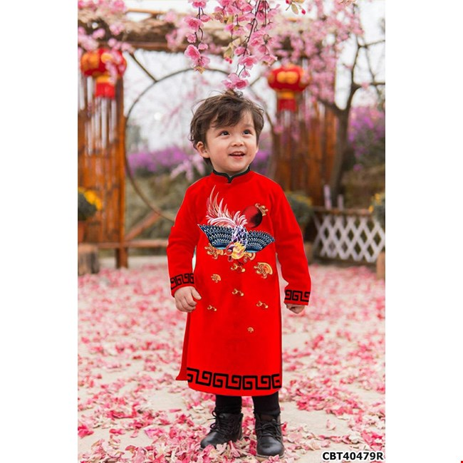
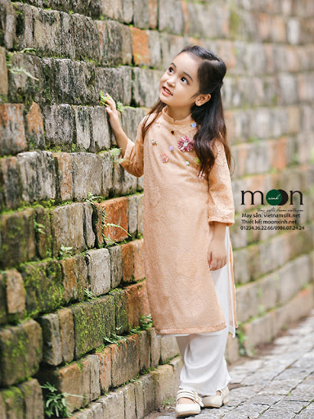
Trang phục mùa xuân

Slide 24
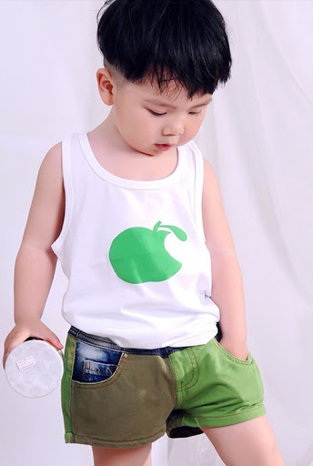
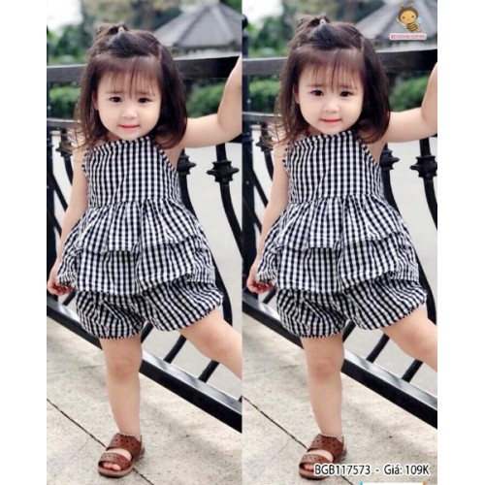
Trang phục mùa hạ

Slide 25
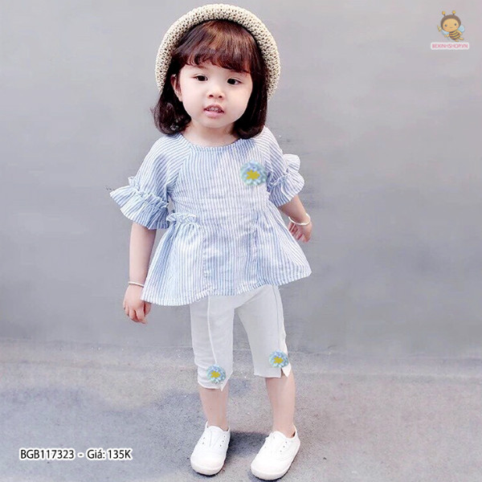
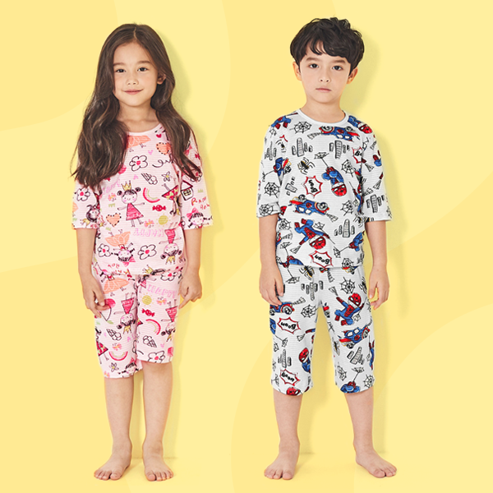
Trang phục mùa thu

Slide 26
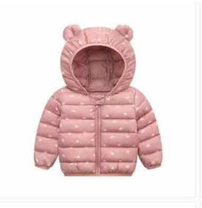
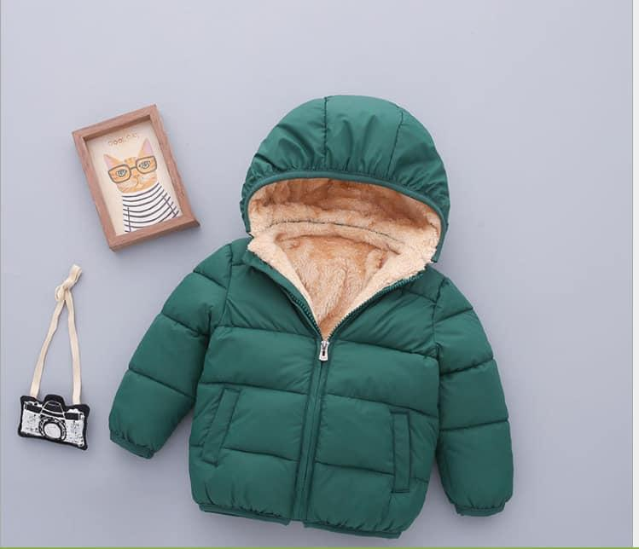
Trang phục mùa đông

Slide 27
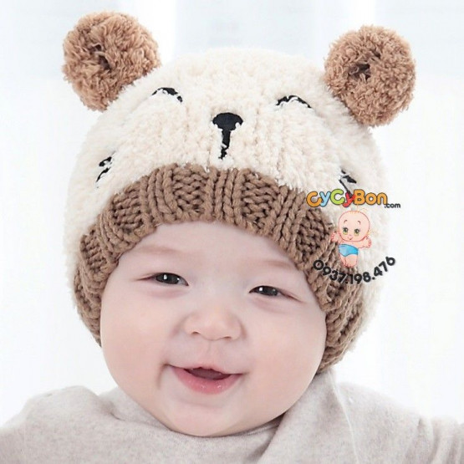
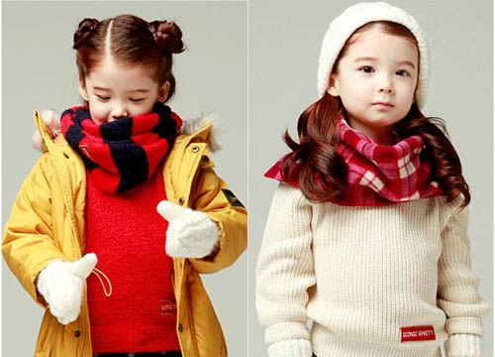

Slide 28

TRÒ CHƠI
Thi xem đội nào nhanh nhất

Slide 29

TRÒ CHƠI
Ai thông minh

Slide 30




